Slide 1

税收制度

Slide 2
第九章 税收制度
9.1 税收制度概述
9.2 流转税（商品课税）
9.3 所得税
9.4 其他税种
9.5 中国的税收制度

Slide 3
9.1 税收制度概述
税收制度的两种含义：
税收制度是指国家(政府) 以法律或法规的形式确定的各种课税方法的总称。以法律形式规定对什么征税、向谁征税、征多少税以及何时何地纳税等，这些规定就构成了一个国家的税收制度。
税收制度是国家按一定政策原则组成的税收体系，其核心是主体税种的选择和各税种的搭配问题。税收制度总是由具体的税种组成的，但组成的方法可以有不同的选择。
税收结构：不同种类的税种在税收里的比重，结构，格局

Slide 4
税制结构的影响因素
（一）政府的税收工具范围
首先要考虑政府手中掌握着哪些有效的税收工具，即哪些税征收率高，征收成本较低。
在人类社会发展的早期，以征收直接税为主，课税对象易于发现而且征收管理比较便利。
到了资本主义初期，随着商品生产和流通规模的扩大，以商品流转额为课税对象的关税和国内商品税（消费税）逐步成为各国税制的主体。
19世纪后，发达国家普遍开征个人所得税和企业所得税。

Slide 5
（二）政府的税收政策目标
在保证财政收入的前提下，税制结构还要服务于政府的微观税收政策目标，具体而言，就是要看政府在公平和效率目标之间如何进行选择。
西方国家在第二次世界大战结束之前发展所得税，并不是出于社会公平的目标，而是因为间接税阻碍国际贸易和国内商品流通而不得不寻找所得税作为替代税源。
第二次世界大战后，西方国家的税收政策目标开始从经济效率转向社会公平，为了实现这个目标，各国纷纷加强了个人所得税征收，一方面扩大征收面，另一方面提高个人所得税税率。

Slide 6
（三）财政支出规模
税制结构与财政支出规模是相互影响的：一方面，政府的财政支出规模要受一定的税制结构所制约；另一方面，政府一定的财政支出规模又要求有适当的税制结构与之相适应。如果财政支出的规模迅速扩大，则往往会导致税制结构发生变化。

Slide 7
最优税制结构
最优税制结构，是指一种能使效率与公平取得最佳平衡的税制结构。由于流转税和所得税在效率和公平方面的效应不同，流转税侧重的是效率，而所得税更加侧重公平，所以最优税制结构问题实际上是在一定的社会经济条件下流转税和所得税的合理搭配问题。
发达国家经济发展水平以及税收征管水平已经达到了相当高的阶段，税制结构更需要满足政府的社会公平目标，因而会偏好以所得税为主体的税制结构。
发展中国家经济正处于起飞阶段，税收征管也亟待完善，因此会更加重视经济效率问题，在税制选择上就会更加注重以流转税为主体的税制结构。

Slide 8
流转税（货物和劳务税类）：增值税、消费税、营业税（2016年5月1日营改增）、关税
所得税：个人所得税、企业所得税
小税种：
财产税：房产税、车船税等
资源税：资源税、城镇土地使用税
行为税：印花税、车辆购置税、契税
其他：城市维护建设税、耕地占用税、土地增值税、烟叶税等

Slide 9
我国现行中央与地方税收收入划分情况：
我国现行税收收入分为中央税、地方税和共享税。
中央税：消费税、关税等
共享税：增值税、企业所得税、个人所得税、资源税（海洋石油资源税归中央）、证券交易印花税
地方税：房产税、车船税、车辆购置税、城镇土地使用税、环境保护税、契税、耕地占用税等

Slide 10
一、商品课税/流转税/ 货物和劳务税的概念:
是泛指所有以商品和服务的流转额为课征对象的税类。

Slide 11
二、商品课税的特征 :
1、以商品和非商品的流转额为计税依据，商品需交换并形成销售收入，
2、实行比例税率，意味着在负担上有累退性；
3、课征普遍，课税隐蔽；
4、计征简便、纳税人较少，节省征税费用
5、可以稳定、便利地取得财政收入，是收入功能较强的一个税类。

Slide 12
9.2.1 增值税
（一）理论部分需回答的问题
增值税是怎么产生的？
什么叫增值税，怎么理解“增值额”？
增值税类型有哪些？
增值税具有哪些特点？
（二）实务部分需回答的问题
我国增值税征收范围是什么？
我国增值税纳税人的规定？
我国增值税税率规定？
增值税计算方法？

Slide 13
9.2.1 增值税
增值税——以商品（含应税劳务、销售服务、无形资产和不动产）在流转过程中产生的增值额为计税依据而征收的一种流转税
增值额：
（1）从理论上讲，是企业在生产经营过程中新创造的那部分价值，相当于商品价值中扣除生产中消耗的生产资料价值C之后的余额，即V+M部分。
（2）是该单位销售货物或提供劳务的收入额扣除为生产经营这种货物（包括劳务）而外购的那部分货物价款后的余额。

Slide 14
增值税是怎么产生的 ？
由于大量货物或服务并不是最终消费的，而是继续作为下游企业的投入，如果每个环节都是按照收入总额全额计税，将产生严重的重复征税问题！
例如：甲将100万元车子卖给乙，以总价100万元的5%征税5万元。乙如果将此车以110万元卖给丙，税务局也不会扣除前面已经缴纳的5万元的税，而是按照总额110万元的5%，再征收5.5万元的税。如果丙将此车再出售给他人，仍然会征收销售额5%的税。

Slide 15
增值税在生产和销售过程的各个环节分段征收
生产
在中间的每一环节，仅就增值部分征税，最终实现对消费环节全额征税，可有效避免重复征税问题。
销售
增值税的特殊计税方式，使得在上一环节已经缴纳的税额可以在下一个环节征税时扣除，使各个环节形成环环相扣的完整链条。
直接法：增值额 X 税率
间接法（抵扣制）：销项税额－进项税额

Slide 16
10元
厂家
50元
批发商
80元
零售商
100元
消费者
直接法：增值额 X 税率＝40 X 13%
50 X 13%－10 X 13%
间接法（抵扣制）：销项税额－进项税额 = 销售额X 税率－买价 X 税率
发票
不含税的销售额 X 税率
价税分离（增值税是价外税）
= 含税销售额/（1+税率）

Slide 17
增值税的特点
1. 不重复征税，具有中性税收的特征
2. 逐环节征税，逐环节扣税，最终消费者是全部税款的承担者
3. 税基广阔，具有征收的普遍性和连续性
4. 能平衡税负，促进公平竞争
5. 避免对进口商品征税不足

Slide 18
我国增值税征收范围：
（一）销售、进口货物（有形动产）
（二）提供加工、修理修配劳务（应税劳务）
（三）销售服务、销售无形资产或者不动产
传统征税范围
营改增后的应税行为

Slide 19
（一）销售、进口货物
1. 销售货物，是指在中国境内有偿转让货物的所有权
（1）货物：指有形动产，包括电力、热力、气体
（2）有偿：指从购买方取得货币、货物或者其他经济利益
2. 进口货物：只要是报关进口的应税货物，均属于增值税的征税范围，除享受免税政策外，在进口环节缴纳增值税（保护民族产业）

Slide 20
（二）提供加工、修理修配劳务
1. 加工：指受托加工货物，即委托方提供原料及主要材料，受托方按照委托方的要求，制造货物并收取加工费的业务。
2. 修理修配：指受托对损伤和丧失功能的货物进行修复，使其恢复原状和功能的业务。
不包括：单位或个体经营聘用的员工为本单位或雇主提供加工、修理修配劳务。

Slide 21
（三）销售服务、销售无形资产或者不动产（应税行为，我国境内）
1. 销售服务：指提供交通运输服务、邮政服务、电信服务、建筑服务、金融服务、现代服务、生活服务
2. 销售无形资产：转让无形资产所有权或者使用权的业务活动
3. 销售不动产：指有偿转让不动产所有权的业务活动

Slide 22
我国增值税税率
过去税率：17%、11%、6%、0%
现在税率：13% (17%-16%--13%); 9% (11%-10%--9%) 6%、0%。
适用13%税率
销售、进口货物或者提供加工、修理修配劳务。
提供有形动产租赁服务。

Slide 23
适用9%税率
1. 销售或进口以下货物：
（1） 基本生活资料：如自来水、暖气、冷气、热水、煤气、石油液化气、天然气、沼气、居民用煤炭制品；
（2）民以食为天：粮食、食用植物油、食用盐、初级农产品；
（3）农业：饲料、化肥、农药、农机、农膜；
（4）出版物：图书、报纸、杂志、音像制品、电子出版物；
（5）国务院规定的其他产品。
2. 交通运输业、邮政业、基本电信服务、建筑业；
3. 不动产租赁，销售不动产，转让土地使用权；

Slide 24
适用6%税率
提供现代服务（租赁服务除外）、金融服务、生活服务、增值电信服务
适用0%税率
出口货物等特殊业务。

Slide 25
增值税的类型
根据对外购固定资产所含税金扣除方式的不同，增值税可以分为：
生产型增值税
生产型增值税指在征收增值税时，只能扣除属于非固定资产项目的那部分生产资料的税款，不允许扣除固定资产价值中所含有的税款。该类型增值税的征税对象大体上相当于国民生产总值，因此称为生产型增值税。

Slide 26
收入型增值税
收入型增值税指在征收增值税时，只允许扣除本期固定资产折旧所含的税款，未提折旧部分不得计入扣除项目金额。该类型增值税的征税对象大体上相当于国民收入，因此称为收入型增值税。
消费型增值税
消费型增值税指在征收增值税时，允许将固定资产价值中所含的税款全部一次性扣除。这样，就整个社会而言，生产资料都排除在征税范围之外。该类型增值税的征税对象仅相当于社会消费资料的价值，因此称为消费型增值税。中国从2009年1月1日起，在全国所有地区实施消费型增值税。

Slide 27
某公司购入机器价值500万元，预计使用5年，无残值。购入原材料100万元，全部投入生产，当年销售收入1000万元，增值税税率为17%。计算公司在生产型、收入型、消费型的增值税制度下分别应缴多少增值税？
（1）生产型：进项税额=100*13%=13 (万元)
销项税额=1000*13%=130 (万元)
应缴纳的增值税=130-13=117 (万元)
（2）收入型：年折旧：500/5=100 (万元)
进项税额=100*13%+100*13%=26 (万元)
销项税额=1000*13%=130 (万元)
应缴纳的增值税=130-26=104 (万元)
（3）消费型：进项税额=500*13 %+100*13%=78(万元)
销项税额=1000*13%=130 (万元)
应缴纳的增值税=130-78=52 (万元)

Slide 28
我国增值税纳税人的规定：
（一）一般纳税人
（1）客观划分标准：年销售额达标。生产货物或者提供应税劳务的纳税人，年应税销售额超过50万的；从事货物批发或者零售经营，年应税销售额超过80万元的；或提供应税服务为主的服务性企业。年应税销售额超过500万的。
（2）主观判断因素：会计核算健全
（3）税率和计算（抵扣制）按前所示

Slide 29
某商场属于增值税的一般纳税人，其2017年1月份销售收入为100万元（不含税），1月份购进商品50万元（含税），购进固定资产10万元（不含税），购进商品和固定资产都取得了增值税专用发票。发生运费20万元（不含税）。问该商场2009年1月份应当缴纳的(消费型)增值税为多少？

Slide 30
某商场属于增值税的一般纳税人，其2017年1月份销售收入为100万元（不含税），1月份购进商品50万元（含税），购进固定资产10万元（不含税），购进商品和固定资产都取得了增值税专用发票。发生运费20万元（不含税）。问该商场2009年1月份应当缴纳的(消费型)增值税为多少？
答：应纳税额= 销项税额 - 进项税额
销项税额 = 100 X 13% = 13 （万）
进项税额 = 50/（1+13%）X 13%
+10 X 13% + 20 X 9%
=8.85 （万）
应纳增值税额= 13-8.85= 4.15 （万）

Slide 31
（二）小规模纳税人
（1）客观划分标准：年销售额不达标。生产货物或者提供应税劳务的纳税人，年应税销售额50万以下的；从事货物批发或者零售经营，年应税销售额80万元以下的；或提供应税服务为主的服务性企业。年应税销售额500万以下的。
（2）主观判断因素：会计核算不健全
（3）升级：主观符合，可以主动申请升级；客观符合，强制升级

Slide 32
（二）小规模纳税人
（4）小规模纳税人应纳税额= （不含税）销售额 X 征收率
Ps: 若为含税销售额，则:
（不含税）销售额= 含税销售额/(1+征收率)
小规模纳税人适用征收率，征收率为3%。

Slide 33
某批发商品的企业属于小规模纳税人，其2009年1月份实现销售收入150万（含税），问该企业2009年1月份应当缴纳增值税为多少？

Slide 34
某批发商品的企业属于小规模纳税人，其2009年1月份实现销售收入150万（含税），问该企业2009年1月份应当缴纳增值税为多少？
答：
应纳税额=不含税销售额 X 征收率
=150/(1+3%) X 3%=4.37 (万)

Slide 35
9.2.2 消费税
（一）理论部分需回答的问题：
消费税是什么？
我国消费税特点是什么？
消费税作用是什么？
（二）实务部分需回答的问题
我国消费税征收范围是什么？
我国消费税纳税人的规定？
我国消费税税率规定？
消费税计算方法？

Slide 36
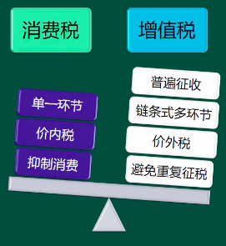
9.2.2 消费税
消费税和增值税的联系和区别
增值税
消费税

Slide 37
消费税的征税税目（15个）：
第一类：一些过度消费会对人类健康、社会秩序、生态环境等方面造成危害的特殊消费品，如烟、酒、鞭炮焰火、电池、涂料；
第二类：奢侈品、非生活必需品，如贵重首饰及珠宝玉石、高档化妆品、高尔夫球及球具、高档手表；
第三类：高能耗及高档消费品，如小汽车、摩托车、游艇；
第四类：不可再生和替代的石油类消费品，如成品油、木制一次性筷子、实木地板。

Slide 38
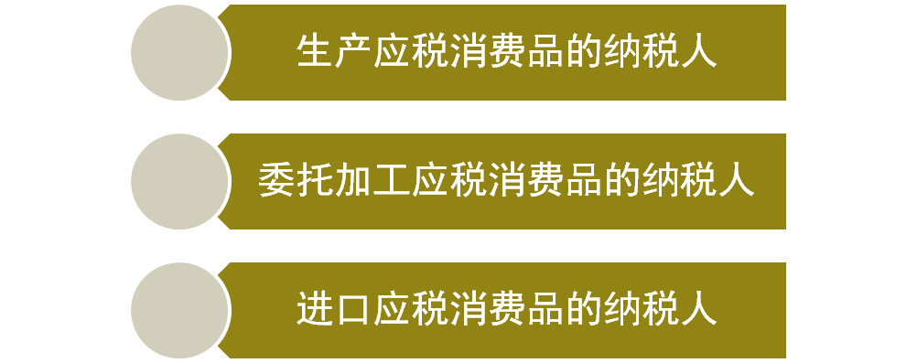
消费税的纳税人：
在中国境内从事生产、委托加工和进口应税消费品（以及国务院确定的销售《消费税暂行条例》规定的消费品）的单位和个人。
负税人是谁？

Slide 39
消费税的纳税环节
（一）生产销售环节
1. 纳税人生产应税消费品，于纳税人生产销售时纳税
2. 用于生产非应税消费品、投资、赠送、集体福利、个人消费等（视同销售）——移送使用时纳税
3. 将外购的消费税非应税商品（低税率应税产品）以消费税应税产品（高税率应税产品）对外销售的

Slide 40
（二）委托加工环节
1. 委托加工的应税消费品，是指由委托方提供原料和主要材料；受托方只收取加工费和代垫部分辅助材料加工的应税消费品
（三）进口环节
1. 单位和个人进口应税消费品，报关进口时缴纳消费税
2. 进口环节的消费税由海关代征

Slide 41
（四）某些更为特殊的消费品
1、商品零售金银首饰
(i) 包括：金银铂钻
(ii) 由生产环节改为零售环节缴纳消费税
2、批发销售卷烟（单一环节纳税的例外情况）
(i) 烟草批发企业将卷烟销售给“零售单位”时，要再征一道消费税

Slide 42
消费税的纳税环节
2、批发销售卷烟（单一环节纳税的例外情况）
卷烟厂
烟草公司
烟酒行
消费者
生产环节
批发环节加征

Slide 43
【多选】：依据消费税的有关规定，下列经营行为中，应缴纳消费税的有：
A. 外贸公司进口高档化妆品
B. 日化厂销售自产高档化妆品
C. 商贸城批发化妆品
D. 超市零售化妆品

Slide 44
【多选】：依据消费税的有关规定，下列经营行为中，应缴纳消费税的有：
A. 外贸公司进口高档化妆品
B. 日化厂销售自产高档化妆品
C. 商贸城批发化妆品
D. 超市零售化妆品
答案：AB
【解析】CD表述不准确，低档化妆品不需要交消费税，若是高档化妆品，应该是在生产销售环节交

Slide 45
【多选】：依据消费税的有关规定，下列主体中，属于消费税纳税义务人的有
A. 钻石的进口商
B. 低档化妆品的生产商
C. 卷烟的批发商
D. 金银首饰的零售商

Slide 46
【多选】：依据消费税的有关规定，下列主体中，属于消费税纳税义务人的有
A. 钻石的进口商
B. 低档化妆品的生产商
C. 卷烟的批发商
D. 金银首饰的零售商
答案：CD
【解析】金银铂钻在零售环节交税；低档化妆品不是应税消费品

Slide 47
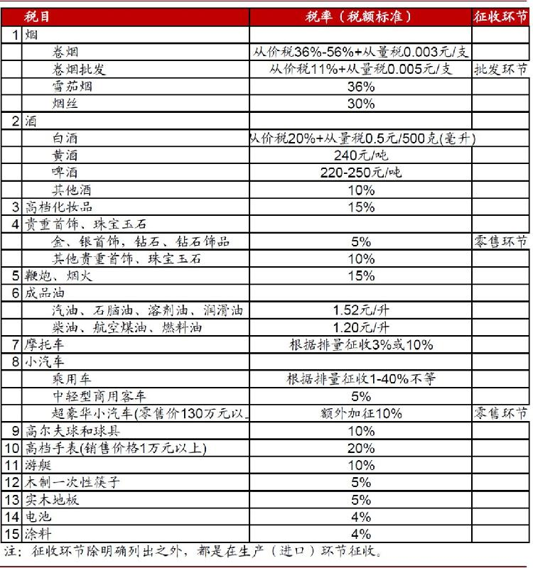
消费税的税率
不同产品设置不同的税率，同一产品同等税率

Slide 48
消费税的税率计算
税率形式 | 使用项目 | 计税公式
从价定率 | 除适用从量计税、复合计税以外的其他项目 | 应纳税额 =销售额 X 比例税率
从量定额 | 啤酒、黄酒、成品油 | 应纳税额 = 销售数量 X 定额税率
复合计税 | 卷烟、白酒 | 应纳税额 = 销售数量 X 定额税率 + 销售额 X 比例税率

Slide 49
某酒厂2009年1月销售黄酒20吨，其税率为240元/吨，问其应缴纳消费税多少？

Slide 50
某酒厂2009年1月销售黄酒20吨，其税率为240元/吨，问其应缴纳消费税多少？
答案：
应纳税额= 应税消费品数量 X 单位税额 = 20 X 240 = 4800 （元）

Slide 51
消费税的特点
1. 征税项目具有选择性
2. 不同产品设置不同的税率，同一产品同等税率
3. 消费税是价内税，是价格的组成部分
4. 征税环节具有单一性
5. 担负转嫁性，最终都转嫁到消费者身上
6. 实行从价定率、从量定额和复合计征三种计算方法

Slide 52
消费税的作用
1. 优化税制结构，完善流转税课税体系
2. 配合国家产业政策和消费政策，调节消费行为，促进节能环保，引导正确的消费需求，间接引导投资流向
3. 筹集资金，增加财政收入
4. 削弱和缓解贫富悬殊以及分配不公的矛盾

Slide 53
1．世界上最早实行增值税的国家是（ ）。
A．英国 B. 法国 C. 中国 D. 美国
2．准许一次全部抵扣当期购进的用于生产应税产品的固定资产价款的是（ ）增值税。
A．生产型 B. 收入型
C. 消费型 D. 积累型
3．增值税最突出的特点是 （ ）。
A．税率档次少 B. 课征普通
C. 对出口商品实行退税 D. 消除重复征税
4．下列各种产品中，属于消费税征收范围的是（ ）。
A．啤酒 B. 汽车轮胎 C. 香皂 D. 汽油
5、下列项目中不允许扣除进项税额的有（ ）。
A、一般纳税人购进应税劳务
B、混合销售中一般纳税人销售货物时支付的运费
C、企业购进的烟丝用于生产卷烟
D、企业购进的货物被雨水淋坏

Slide 54
9.3 所得税
一、所得税的主要税种:
企业所得税
个人所得税

Slide 55
二、所得税的特征 :
1、税负相对公平
（i）以纯所得为计税依据；
（ii）一般采取累进税率；
（iii）规定免征额，扣除生计费用。规定“宽免项目”以适应具有相同收入的不同类型居民。
2、一般不存在重复征税

Slide 56
三、所得税的缺陷 :
1、税款和税源受企业利润水平和个人收入水平的制约
2、累进课税方法会在一定程度上抑制纳税人的生产和工作积极性
3、计征管理比较复杂

Slide 57
9.3.1 企业所得税
需回答的问题：
课税对象是什么？
我国企业所得税纳税人的规定？
我国企业所得税税率规定？
企业所得税的计算方法？

Slide 58
9.3.1 企业所得税
企业所得税——对在我国境内的企业和其他取得收入的组织（事业单位、社会团体、从事经营活动的其他组织）就其在生产经营所得和其他所得征收的一种税。
【注意】个体工商户、个人独资企业和合伙企业不具有法人资格，不属于企业所得税纳税义务人，不缴纳企业所得税，由其自然人投资者缴纳个人所得税。

Slide 59
企业所得税的纳税人
企业所得税纳税人
依照外国（地区）法律成立，且实际管理机构不在中国境内，但在中国境内设立机构、场所的企业。
在中国境内未设立机构、场所，但有来源于中国境内的所得
依照中国法律在中国境内成立的公司
依照外国（地区）法律成立但实际管理机构在中国境内的企业
居民企业
非居民企业
无限（全面）纳税义务
有限纳税义务

Slide 60
企业所得税的纳税人
无限（全面）纳税义务
来源于中国境内外的全部所得
居民企业
有限纳税义务
第一类：1.来源于中国境内的全部所得；2.发生在中国境外但与其所设机构、场所有实际联系的所得
第二类：来源于中国境内所得
非居民企业

Slide 61
企业所得税的税率
企业所得税适用比例税率 | 25%——①居民企业 ②在中国境内设立机构、场所且其所得与机构、场所有关联的非居民企业
 | 20% ——①在中国境内未设立机构、场所 ②虽设立机构、场所，但其所得与其所设机构、场所没有实际联系的非居民企业 ③小型微利企业
 | 15%——国家需要重点扶持的高新技术企业

Slide 62
【单选】：依据企业所得税的有关规定，下列各项中属于非居民企业的是：
A. 依照外国法律成立，实际管理机构在境内的甲公司
B. 依照中国法律成立，实际管理机构在境内的乙公司
C. 依照中国法律成立，在境外设立机构、场所的丙公司
D. 依照外国法律成立且实际管理机构在境外，但在境内设立机构、场所的丁公司

Slide 63
【单选】：依据企业所得税的有关规定，下列各项中属于非居民企业的是：
A. 依照外国法律成立，实际管理机构在境内的甲公司
B. 依照中国法律成立，实际管理机构在境内的乙公司
C. 依照中国法律成立，在境外设立机构、场所的丙公司
D. 依照外国法律成立且实际管理机构在境外，但在境内设立机构、场所的丁公司
答案：D
【解析】区分标准（1）根据中国还是外国法律成立；（2）实际管理机构是否在境内
如改为“企业所得税的纳税人”，怎么选？

Slide 64
企业所得税的应纳税额
应纳税额 = 应纳税所得额 X 税率
应纳税所得额——指纳税人每一纳税年度的收入总额减去准予扣除项目金额后的余额
收入总额——生产经营收入、财产转让收入、利息收入、租赁收入、股息红利收入、特许权使用费收入等
准予扣除的项目——与纳税人取得收入有关的成本、费用、税金、损失和其他支出

Slide 65
在计算应纳税所得额时，下列项目不得从收入总额中扣除：
(一)资本性支出:是指纳税人购置、建造固定资产，对外投资的支出。
(二)无形资产受让、开发支出：是指不得直接扣除的纳税人购置或自行开发无形资产发生的费用。
(三)违法经营的罚款和被没收财物的损失。
(四)各项税收的滞纳金、罚金和罚款。
(五)与取得收入无关的其他各项支出：是指与纳税人取得收入无关的各项支出，如担保支出、回扣支出、风险投资准备金支出等。

Slide 66
某居民企业2009年1月的产品销售收入为100万，转让其所属的房产收入为50万，将其所属房屋出租取得收入20万，转让其所属的商标权取得收入30万。同时，企业发生的各项支出有销售货物的成本60万，发生管理费用10万，财务费用10万，支出消费税5万。问该企业应该缴纳多少企业所得税？

Slide 67
某居民企业2009年1月的产品销售收入为100万，转让其所属的房产收入为50万，将其所属房屋出租取得收入20万，转让其所属的商标权取得收入30万。同时，企业发生的各项支出有销售货物的成本60万，发生管理费用10万，财务费用10万，支出消费税5万。问该企业应该缴纳多少企业所得税？
答案：
收入总额=100+50+20+30=200（万）
准予扣除项目金额=60+10+10+5=85（万）
应纳税所得额=收入总额-准予扣除项目金额=200-85=115（万）
应纳税额=应纳税所得额 X 税率=115 X 25%=28.75（万）

Slide 68
9.3.2 个人所得税
需回答的问题：
我国个人所得税特点是什么？
我国个人所得税征收对象是什么？
我国个人所得税纳税人的规定？
我国个人所得税税率规定？
个人所得税计算方法？

Slide 69
9.3.2 个人所得税
个人所得税——是以个人（自然人）取得的各项应税所得为征税对象所征收的一种税。
【注意】个体工商户、个人独资企业和合伙企业不具有法人资格，不属于企业所得税纳税义务人，不缴纳企业所得税，由其自然人投资者缴纳个人所得税。

Slide 70
个人所得税特点：
1、分项定率、分类扣除、分项征收
2、累进税率与比例税率并用
3、费用扣除额较宽
4、源泉扣缴和自行申报两种征收方法

Slide 71
个人所得税的纳税人：
包括中国公民、个体工商户以及在中国境内有所得的外籍人员和港澳台同胞
纳税人 | 情况判定 | 纳税义务
居民纳税人 | 在中国境内有住所的个人 | 无限纳税义务
 | 在中国境内无住所，但在一个纳税年度内在中国境内住满一年的人
非居民纳税人 | 在中国境内无住所又不居住的个人 | 有限纳税义务
 | 在中国境内无住所，而在一个纳税年度内在中国境内居住不满一年的人

Slide 72
个人所得税的征税范围：
（1）工资、薪金所得
（2）个体工商户的生产、经营所得
（3）对企事业单位的承包经营、承租经营所得
（4）劳务报酬所得【没有任职受雇】
（5）稿酬所得
（6）特许权使用费所得
（7）利息、股息、红利所得
（8）财产租赁所得
（9）财产转让所得
（10）偶然所得
（11）其他所得

Slide 73
个人所得税的税率：
税率形式 | 具体税率 | 适用的征收项目
超额累进税率 | 3-45%的七级超额累进税率 | 工资、薪金所得
 | 5-35%的五级超额累进税率 | 个体工商户的生产、经营所得
 | 5-35%的五级超额累进税率 | 对企事业单位的承包经营、承租经营所得
比例税率 | 20%，收入畸高的加成征收 | 劳务报酬所得
 | 20%，并按应纳税额减征30% | 稿酬所得
 | 20% | 其他

Slide 74
例题：根据个人所得税相关规定，下列收入中，按“劳务报酬所得”纳税的是
A．来源于非任职公司的董事费收人
B．退休人员再任职取得的收入
C．担任任职公司的关联企业的监事取得的监事费收入
D．在任职公司担任监事的监事费收入

Slide 75
【单选题】根据个人所得税相关规定，下列收入中，按“劳务报酬所得”纳税的是
A．来源于非任职公司的董事费收人
B．退休人员再任职取得的收入
C．担任任职公司的关联企业的监事取得的监事费收入
D．在任职公司担任监事的监事费收入
答案：A
【解析】个人担任公司董事、监事，且不在公司任职、受雇的情形，取得的董事费按劳务报酬所得项目征税方法计算征收个人所得税; 个人在公司(包括关联公司)任职、受雇，同时兼任董事、监事的，应将董事费、监事费与个人工资收入合并，统一按工资、薪金所得项目缴纳个人所得税。

Slide 76
个人所得税应纳税额的计算：
某一类的应纳税额=该类应纳税所得额 X 税率 =（该类收入总额-该类需减除的部分）X 税率
需减除的部分：
（1）工资、薪金所得：5000（免征额，2019年1月1日起）
（2）个体工商户的生产、企事业单位承包经营：减除成本、费用等
（3）劳动报酬所得、稿酬所得、特许权使用费所得、财产租赁所得：每次收入不超过4000元的，减除费用800元；4000元以上的，减除20%的费用
（4）财产转让所得：减除财产原值和合理费用
（5）利息、股息、红利所得，偶然所得和其他所得：没有减除
（6）免征项目

Slide 77
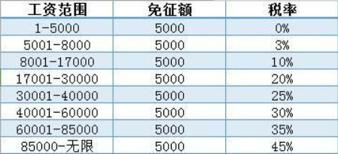
个人所得税的税率：
假设月入10000：
5000*0%+（8000-5000）*3%+（10000-8000）*10%
=290

Slide 78
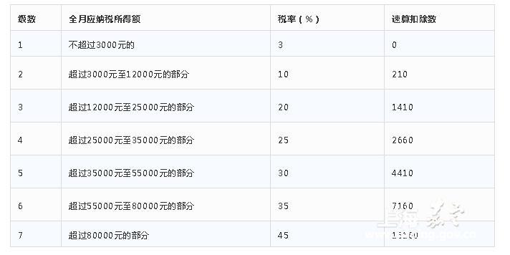
方法二：速算扣除数
假设月入10000：5000*10%-210
=290

Slide 79
例题：小李2019年2月份工资收入为6000元，被某公司邀请进行讲座收入5000元，购买彩票中奖取得收入500元，问小李应当缴纳个人所得税为多少？
【提示】分类征收、分类计算

Slide 80
例题：小李2019年2月份工资收入为6000元，被某公司邀请进行讲座收入5000元，购买彩票中奖取得收入500元，问小李应当缴纳个人所得税为多少？
【提示】分类征收、分类计算
答案：
（1）工资收入的部分：应纳所得税额：6000-5000=1000
应纳所得税：1000*3%=30
（2）劳动报酬的部分：应纳所得税额：5000（1-20%）= 4000
应纳所得税：4000*20%=800
（3）偶然所得的部分：500*20%=100
小李应缴纳的个人所得税为（1）+（2）+（3）=930

Slide 81
小张2019年2月工资收入12000，以个人名字承担设计工作取得收入6000元，出租房子取得租金3000元，出版书刊取得稿酬收入10000元，问小张这个月缴纳个人所得税多少？

Slide 82
小张2019年2月工资收入12000，以个人名字承担设计工作取得收入6000元，出租房子取得租金3000元，出版书刊取得稿酬收入10000元，问小张这个月缴纳个人所得税多少？
答案：
（1）工资收入的部分：应纳所得税：3000*3%+（12000-8000）*10%=90+400=490
（2）劳动报酬的部分：应纳所得税额：6000（1-20%）= 4800
应纳所得税：4800*20%=960
（3）财产租赁取得收入的部分：应纳税所得额：3000-800=2200
应纳所得税：2200*20%=440
（4）稿酬所得的部分：应纳税所得额：10000*（1-20%)=8000
应纳所得税：8000*20%*(1-30%)=1120
小李应缴纳的个人所得税为（1）+（2）+（3）+（4）

Slide 83
1．企业所得税实行的是（ ）。
A．比例税率 B. 定额税率
C. 超额累进税率 D. 超率累进税率
2、以下项目中属于是企业所得税纳税人的是（ ）。
A、个人独资企业B、合伙企业C、一人有限责任公司D、居民个人
3、在计算企业所得税时可以从收入总额中扣除的项目是（ ）。
A、资本性支出 B、无形资产开发未形成资产部分
C、违法经营罚款支出 D、税收滞纳金
4、凡国务院部委级颁发的科学技术奖金都应当（ ）。
A、免征个人所得税 B、征收个人所得税
C、减半征收个人所得税 D、征收个人所得税
5、某受雇于外资企业工作的个人，在工作满5年后，获得一套企业奖励的价值80万元的住房。那么，他在申报个人所得税时，应按照（ ）项目计算缴纳。
A、劳务报酬所得 B、偶然所得
C、工资、薪金所得 D、财产转让所得。

Slide 84
9.4 其他税种
（一）资源税
（二）土地增值税
（三）城镇土地使用税
……

Slide 85
（一）资源税
资源税是以自然资源为课税对象征收的一种税。
就其因自然资源和开采条件差异而形成的级差收入征收的一种税。
加强资源管理，有利于促进企业合理开发、利用资源。
与其他税种配合，有利于发挥税收杠杆的整体功能，增加国家的财政收入。

Slide 86
（2）资源税纳税义务人：
资源税纳税人是在中华人民共和国境内开采应税资源的矿产品或者生产盐的单位和个人。
注意： 1.资源税是对在中国境内生产或开采应税资源的单位或个人征收，而对进口应税资源产品的单位或个人不征资源税。 2.资源税是对开采或生产应税资源进行销售或自用的单位和个人，在出厂销售或移作自用时一次性征收，而对已税产品批发、零售的单位和个人不再征收资源税。 3.资源税的纳税义务人不仅包括符合规定的中国企业和个人，还包括外商投资企业和外国企业（除国务院另有规定以外）。 4.中外合作开采石油、天然气，按照现行规定，只征收矿区使用费，暂不征收资源税。

Slide 87
（3）资源税的特点：
征收范围较小，只对特定资源征税；具有受益税性质(是资源有偿分配)；具有级差收入税的特点；实行从量定额征收。

Slide 88
税目 | 具体内容 | 税率
原油 | 指开采的天然原油，不包括人造石油 | 5%
天然气 | 指专门开采或与原油同时开采的天然气，煤矿生产的天然气暂不征税 | 5%
煤炭 | 指原煤，不包括洗煤、选煤及其他煤炭制品 | 2-8元/吨
黑色金属矿原矿 | 包括铁矿石、锰矿石、铬矿石 | 2-30元/吨
有色金属矿原矿 |  | 0.4-30元/吨
其他非金属矿原矿 | 指原油、天然气、煤矿、井矿盐以外的非金属矿原矿 | 0.5-20元/吨
盐 | 包括固体盐、液体盐。固体盐，包括海盐、湖盐原盐和井矿盐。液体盐，是指卤水。 | 10-60元/吨 2-10元/吨

Slide 89
（4）资源税的计算：
从价定率征收：应纳税额＝（不含增值税）销售额×比例税率 从量定额征收：应纳税额＝课税数量×适用的单位税额
销售额为纳税人销售应税产品（原油、天然气）向购买方收取的全部价款和价外费用，但不包括收取的增值税销项税额。
课税数量：销售数量或移送数量

Slide 90
（二）土地增值税
土地增值税是对有偿转让国有土地使用权及地上建筑物和其他附着物产权，取得增值收入的单位和个人征收的一种税。
（1）土地增值税纳税人：
转让国有土地使用权、地上建筑物及其附着物并取得收入的单位和个人。包括内外资企业、行政事业单位、中外籍个人等。

Slide 91
（2）土地增值税特点
1.以转让房地产的增值额为计税依据
2.征税面比较广
3.实行超率累进税率
4.实行按次征收

Slide 92
（3）土地增值税税率
土地增值税实行四级超率累进税率，税率表如下：
应纳土地增值税＝土地增值额×适用税率－扣除项目金额×速算扣除系数
 | 增值额占扣除项目金额比例 | 税率 | 速算扣除系数
1 | 50%以下（含50%） | 30% | 0
2 | 超过50%～100%（含100%） | 40% | 5%
3 | 超过100%～200%（含200%） | 50% | 15%
4 | 200%以上 | 60% | 35%

Slide 93
五项扣除项目注释——
1.取得土地使用权所支付的金额
2.房地产开发成本
3.房地产开发费用
4.相关税费
5.财政部规定的其他扣除项目

Slide 94
（三）城镇土地使用税
城镇土地使用税是以城镇土地为征税对象，对拥有土地使用权的单位和个人征收的一种税。
1.征税对象是国有土地；
2.征税范围广；
3.实行差别幅度税额。

Slide 95
（2）城镇土地使用税纳税义务人：
城镇土地使用税的纳税义务人，是使用城市、县城、建制镇和工矿区土地的单位和个人。
（3）城镇土地使用税的征税范围是：
城市、县城、建制镇和工矿区内属于国家所有和集体所有的土地，不包括农村集体所有的土地。 【注意】公园、名胜古迹内的索道公司经营用地，应按规定缴纳城镇土地使用税。

Slide 96
——有幅度的定额税率，是该土地所在地段的税率。
1.城镇土地使用税单位税额有较大差别。最高与最低税额之间相差50倍，同一地区最高与最低税额之间相差20倍。 2.经济落后地区，税额可适当降低，但降低额不得超过税率表中规定的最低税额30%。经济发达地区的适用税额可适当提高，但需报财政部批准。
（全年）应纳税额＝实际占用应税土地面积(平方米)×适用税额

Slide 97
1、资源税的纳税环节应当是（ ）。
A、开采时 B、移送使用时 C、生产销售时 D、最终消费时
2、资源税的项目不包括（ ）。
A、天然气 B、天然矿泉水 C、盐 D、煤炭
3、下列税种，实行超率累进税率的是（ ）。
A.房产税 B.车船税 C.土地增值税 D.个人所得税
4、下列税种中，不属于流转税类的税种是（ ）。
A、增值税 B、消费税 C、营业税 D、土地使用税
5、遗产税的首要功能是（ ）。
A．防止贫富过分悬殊 B. 避免个人不劳而获
C. 增加财政收入 D. 鼓励慈善捐助

Slide 98

9.5 中国税收制度改革

Slide 99
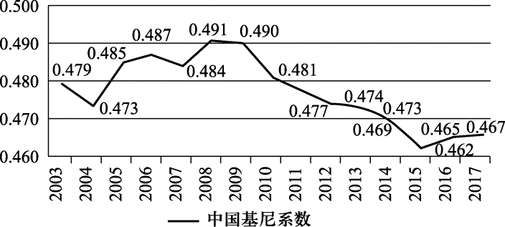
9.5 中国税收制度改革
（一）税制改革的基本原则
自2013年开始，国家统计局根据新的中国统一城乡可比的统计标准，并对历史基础数据进行整理计算，公布了2003年以来的基尼系数。数据显示，自2003年以来，我国基尼系数一直处在全球平均水平0.44之上，2008年达到最高点0.491，之后基尼系数呈回落态势。

Slide 100
（二）下一步税制改革的主要内容
《中共中央关于全面深化改革若干重大问题的决定》为今后税制改革提出了具体的战略部署，即“推进增值税改革，适当简化税率。
1.完善增值税制度
增值税还面临立法的问题，在立法过程中，增值税制度还需要进一步完善。
2.改善消费税制度
下一步消费税改革重点是调整征税范围和税率，把一些有利于调节收入分配和抑制环境污染的产品列入消费税的征税范围。

Slide 101
3.完善个人所得税制度
现行制度在面对收入来源不同的纳税人时，由于各类所得都有其不同的费用扣除标准（免征额），所以它无法做到税收的横向公平。实行“综合和分类相结合”的个人所得税，有望解决这一问题。
4.研究房地产税的征收
目前我国并没有开征房地产税这个税种，但开征了房产税和城镇土地使用税。党的十八届三中全会提出“加快房地产税立法并适时推进改革”

